Slide 1
WEBINAR LAB Princípios para Responsabilidade Bancária
Autor Gustavo Pimentel | gpimentel@sitawi.net
20 Fevereiro 2019

Slide 2






A SITAWI possui a maior prática de consultoria em finanças sociais / sustentáveis da América Latina
Sobre a SITAWI
Missão: mobilizar capital para impacto socioambiental positivo
Finanças Sociais
Finanças Sustentáveis
Assessoria a investidores responsáveis
Pesquisa ASG de empresas
Risco socioambiental para bancos e seguradoras
Green Bonds
Empréstimos Socioambientais
Gestão de Fundos Socioambientais
Modelagem de Negócios de Impacto
Social Impact Bonds
Fundada em 2008 | 42 profissionais | Escritórios RJ e SP | Projetos no Brasil e América Latina
Reconhecimento
Parceiros
Signatário
TOP10 em 12 categorias IRRI 2016
Melhor Analista ESG IRRI 2015

Slide 3
Linha do tempo Movimentos da sociedade civil
Princípios para Responsabilidade Bancária
Campanhas contra bancos internacionais
80-90 Protesto contra multilaterais
Mind the Gap
“Delineando o futuro das finanças sustentáveis”
Fair Finance Guide
60-70
Protesto contra guerras
A Challenging Climate
Bank Track
Guia dos Bancos Responsáveis
1997
1999
2003
2004
2005
2006
2007
2010
2012
2014
2018
Declaração de Collevechio
“O que fazer e não fazer em um banco sustentável”
Close the Gap
“Fossil banks, no thanks!”
Quantum Leap Project (foco em bancos privados)

Slide 4
Linha do tempo Respostas do setor empresarial e financeiro
Princípios para Responsabilidade Bancária
Pacto Global da ONU (2000)
Objetivos de Desenvolvimento Sustentável (2015)
Task Force on Climate-related Financial Disclosures (2018)
Natural Capital Declaration (2012)
Mercado de carbono europeu (ETS) (2005)
Iniciativas empresariais
Principles on Business and Human Rights (2011)
SASB - Sustainability Accounting Standards (2018)
Dow Jones Sustainable Index (1999)
Green Bond Principles (2014)
Acordo de Paris (2015)
Carbon Disclosure Project (CDP) (2000)
Princípios para Investimento Responsável (PRI) (2006)
Portfolio Decarbonization Coalition (PDC) (2014)
Princípios para Seguro Sustentável (PSI) (2012)
Princípios para Responsabilidade Bancária (2018)
Iniciativas financeiras
Princípios do Equador (2003)
Carbon/Climate Principles (2008)
Montreal Pledge (2014)
UNEP-FI (1992)
1º fundo responsável do Brasil (Ethical) (2001)
Programa GHG Protocol Brasil (2008)
Índice Carbono Eficiente (ICO2) (2010)
LAB (2017)
B3 – Green Bond Listing (2018)
Iniciativas brasileiras
Índice de Sustentabilidade Empresarial (ISE) (2005)
CMN Resolução nº 3.972 (2009)
CMN Resolução nº 4.327 (2014)
CMN Resolução nº 4.557 (2017)
CMN Resolução nº 4.661 (2018)
Protocolo Verde (1995)
Novo Protocolo Verde (2008)
1992
1995
1999
2000
2001
2003
2005
2006
2008
2009
2010
2011
2012
2013
2014
2015
2017
2018

Slide 5




Princípios para Responsabilidade Bancária da ONU
Fernando Silas
Julia Spinasse

Slide 6
Sobre o Bradesco
Missão do Bradesco: Contribuir para a realização das pessoas e para o desenvolvimento sustentável, mediante a oferta de soluções, produtos e serviços financeiros e de seguros, amplamente diversificados e acessíveis.

Slide 7




Bancos e sustentabilidade
Sociedade
Bancos
Atividades Bancárias
Economia e clientes
Meio Ambiente

Slide 8




Motivações para o PRB
Bancos por uma economia mais sustentável e inclusiva
Relacionamentos positivos e de confiança com clientes
Estabelecer guias para sustentabilidade nos bancos
Demonstrar a contribuição dos bancos para a sociedade

Slide 9


Direcionadores

Slide 10

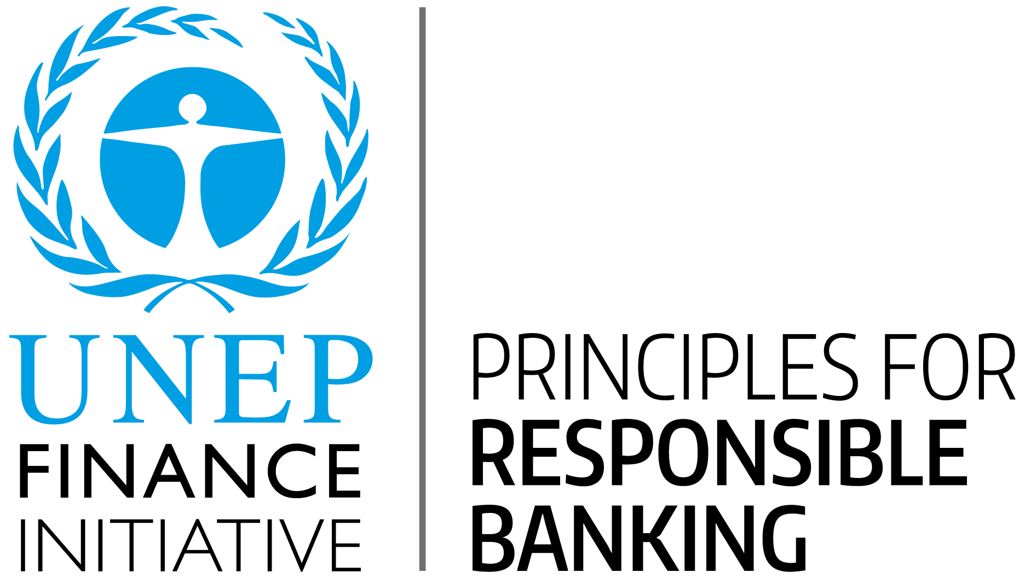

Contexto
2006
2019
2012

Slide 11

Bancos participantes
Além de instituições consultadas

Slide 12
Princípios
Objetivo
Alinhamento da estratégia
Abordagem
Avaliação de impacto
Implementação
Gestão, cultura e metas
Públicos
Clientes
Stakeholders
Transparência
Reporte e prestação de contas

Slide 13

Princípios
Alinhamento: Alinharemos nossas estratégias de negócios para ser consistente e contribuir com as necessidades individuais e os objetivos da sociedade, conforme expressos nos Objetivos de Desenvolvimento Sustentável (ODS), no Acordo Climático de Paris e em iniciativas nacionais e regionais relevantes. Concentraremos esforços onde nosso impacto é mais significativo.

Slide 14

Princípios
Impacto: Aumentaremos continuamente nossos impactos positivos, enquanto reduzimos os impactos negativos e gerenciamos os riscos sociais e ambientais resultantes de nossas atividades, produtos e serviços.

Slide 15



Visão de impacto: Energia Solar
Input
Output
Outcome
Impacto
Estruturação
Desenvolvimento do produto
Produto
Financiamentos contratados
Resultado
Clientes utilizando painéis solares
Contribuição
Redução de emissões CO2

Slide 16

Princípios
Clientes e usuários: Trabalharemos de forma responsável com nossos clientes para incentivar práticas sustentáveis e possibilitar atividades econômicas que gerem prosperidade compartilhada para as gerações atuais e futuras.

Slide 17

Princípios
Partes interessadas (Stakeholders): De forma proativa e responsável, consultaremos, nos envolveremos e faremos parcerias com as partes interessadas relevantes para alcançar os objetivos da sociedade.

Slide 18

Princípios
Governança e Definição de metas: Implementaremos nosso compromisso com os Princípios por meio de governança eficaz e uma cultura de serviços bancários responsáveis, demonstrando ambição e responsabilidade ao estabelecer publicamente metas relacionadas aos nossos impactos mais significativos.

Slide 19

Princípios
Transparência e Prestação de Contas: Revisaremos periodicamente nossa implementação individual e coletiva dos Princípios e seremos transparentes e responsáveis por nossos impactos positivos e negativos e nossa contribuição para as metas da sociedade.

Slide 20
Requisitos aos membros
Assinatura
Impacto
Metas
Reporte
Compromisso do CEO
Anúncio público
Estudo interno
Nível da organização (iniciante, intermediário, avançado)
Lançar metas em 12 meses
24 meses se autodeclarado intermediário
Demonstrar resultados
Avaliação do progresso

Slide 21
Feedback e consequências
24 meses
24 meses
Iniciante
Transparência
UNEP FI: feedback
Interme-diário
Transparência
UNEP FI: apontamento
Metas
UNEP FI: feedback
Avançado
Transparência
Externo: apontamento
Metas
Externo: apontamento
Progresso
Externo: apontamento
Possibilidade de Delisting

Slide 22
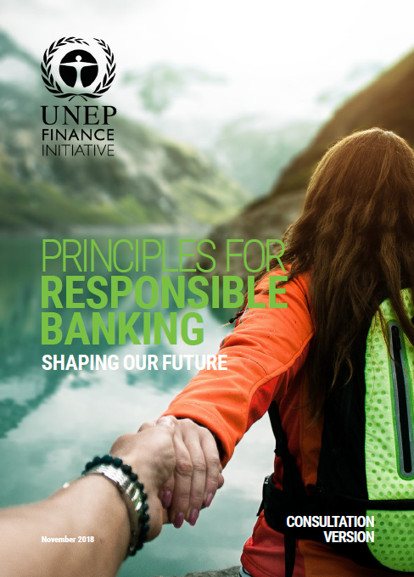
Estrutura dos Princípios
Requisitos para signatários
Guia de implementação e definição de metas
Guia para reporte e feedback
Processo de revisão periódica
unepfi.org/consult/

Slide 23
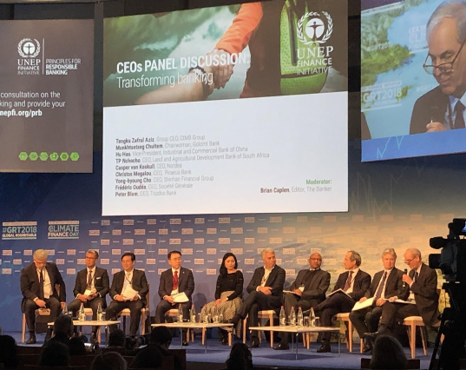
Lançamento do draft
26 Novembro 2018
Abertura da consulta pública
Maio 2019
Fim da consulta pública

Slide 24
Saiba mais e participe
unepfi.org/consult/

Slide 25
Próximos passos
22 Set. 2019
Sociedade
Lançamento dos Princípios Assembleia Geral da ONU, em NY
Atuação coletiva dos Bancos
Meio Ambiente

Slide 26
Princípios para Responsabilidade Bancária da ONU
Fernando Silas
Julia Spinasse

